Slide 1
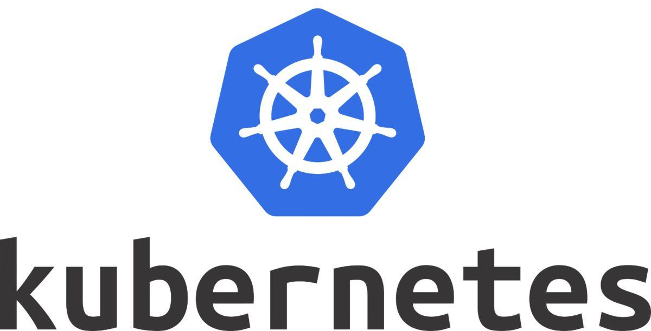
Overlay Network
李涛
2021/5/3

Slide 2
上一次
做一些flowlet相关的调研
flowlet在container场景下的应用

Slide 3
Overlay network
Flowlet的相关调研
CONGA
Let it flow
Overlay network的相关调研
VL2
VM migration

Slide 4
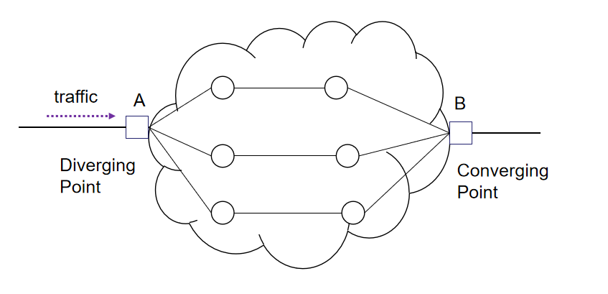
Flowlet
背景：多条并行路径间的动态负载均衡问题

Slide 5
Flowlet
背景：多条并行路径间的动态负载均衡问题
Packet-based splitting
以数据包为粒度进行流量分流
对每条路径采用加权轮询或差额轮询
问题：由于各个路径的时延不同可能会导致数据包在接受端要重新排序
packet1
traffic
packet2
Diverging Point
Converging Point
packet3

Slide 6
Flowlet
背景：多条并行路径间的动态负载均衡问题
Flow-based splitting
以一条TCP flow为粒度进行流量分流
将每条flow固定到一个特定path转发，不会发生数据包重新排序的问题
问题：因为不同的flow的size和rate可能有很大差别，但是一条flow始终在一条固定的path的转发，导致无法准确的实现负载均衡，面对不断变化的需求，也无法快速地重新平衡负载
flow1
traffic
flow2
Diverging Point
Converging Point
flow3

Slide 7
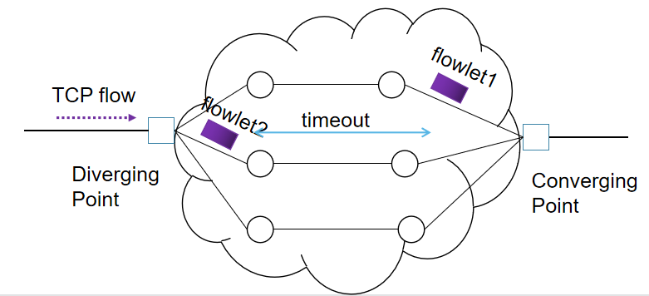
Flowlet
背景：多条并行路径间的动态负载均衡问题
Flowlet-based splitting
将packet-based splitting的响应性和flow-based避免数据包重排序的能力结合在一起

Slide 8
Flowlet
背景：多条并行路径间的动态负载均衡问题
Flowlet-based splitting
以flowlet为粒度进行分流操作
Flowlet：同一条TCP flow上的一些数据包的突发，相邻的突发有一个时间间隔，称为flowlet timeout
设置timeout的大小可以避免数据包在接受端重新排序

Slide 9
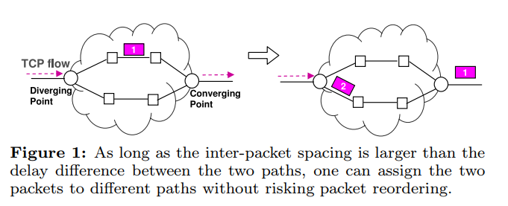
Flowlet
背景：多条并行路径间的动态负载均衡问题
Flowlet-based splitting
将timeout置为(大于)所有并行路径时延的最大值
更进一步，timeout可以设置为(大于)所有并行路径时延的最大值与最小值之差

Slide 10
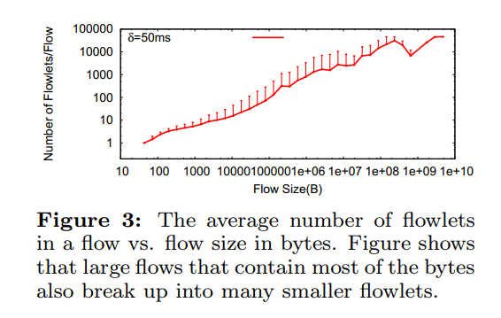
Flowlet
Do flowlets really exist？
真实的数据流是否具有时间上分布的不均匀性
还是说需要在交换机上设立buffer
当同一条flow上的packet的到达间隔大于timeout δ时，产生新的flowlet，flowlet的数量加一

Slide 11
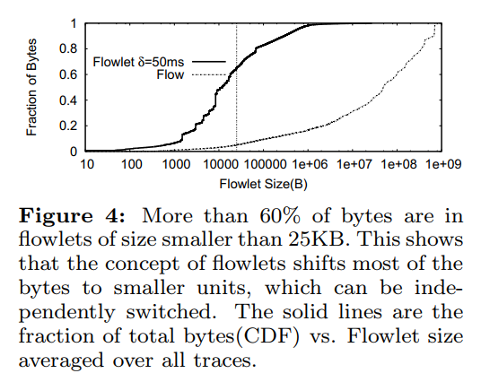
Flowlet
Do flowlets really exist？
真实的数据流是否具有时间上分布的不均匀性
还是说需要在交换机上设立buffer
可以看到大小小于25KB的Flowlet包含的60%的数据，这说明较大的Flow被成功过分成了较小的flowlet

Slide 12
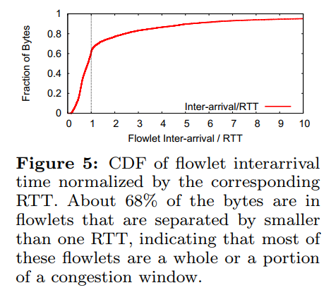
Flowlet
Where do flowlets come from？
Flowlet的主要来源是TCP在RTT和sub-RTT尺度上的突发
先前的研究表明，TCP发送方倾向于在一次突发或几次集群突发中发送整个拥塞窗口，然后等待其剩余的RTT。这种行为是由ACK压缩、慢启动和丢包等其他因素造成的0
timeout δ = 50ms
大部分的flowlet是被小于一个RTT的时间间隔分割开的

Slide 13
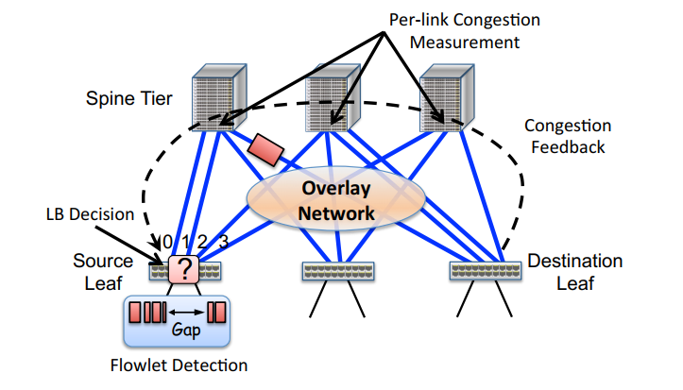
Flowlet-based load balance for Datacenter
CONGA
How to make congestion-aware load balanceing decision?
需要反馈机制感知不同路径的拥塞程度
使用的Overlay网络，将拥塞的度量放在封装报头中，实现leaf to leaf feedback

Slide 14
Flowlet-based load balance for Datacenter
Let it Flow
How to make congestion-aware load balanceing decision?
不需要反馈机制，利用flowlet size隐式反馈路径的拥塞程度
Flowlet可以根据路径的拥塞程度自动改变size
在低速路径上，每流带宽较低，延迟较大，flowlet往往较小，因为流的包间间隙较大，大部分大于flowlet timeout。
另一方面，在高速路径上，flowlet size增长地较大，因为flowlet timeout大于包间间隙的机会比较小
因此产生新的flowlet随机选择一条路径进行路由即可达到较好的负载均衡

Slide 15
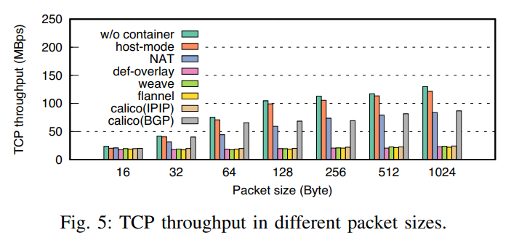
Overlay Network
封装和解封装是overlay network的主要瓶颈
测试中每种方案发送的数据包数量是一样的，即数据总量一样

Slide 16
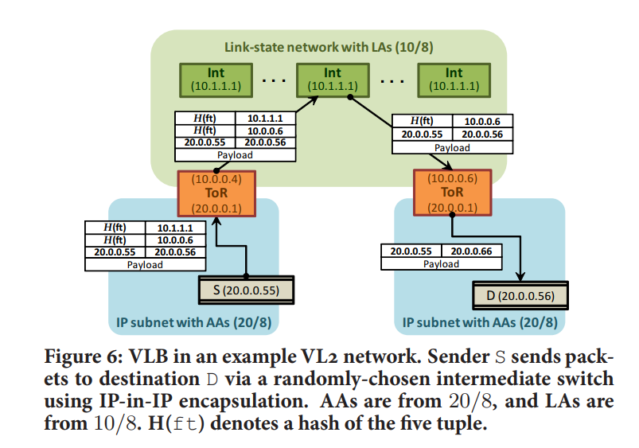
Overlay Network --- What？
VL2
虚拟二层网络
Benefts, Challenges, and Approaches？

Slide 17
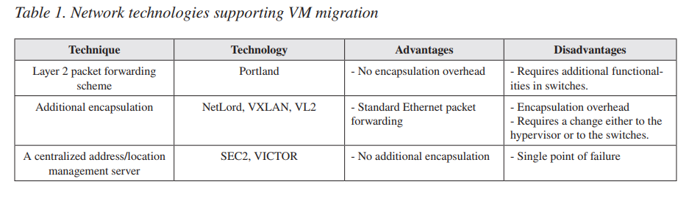
Overlay Network --- Why？
VM migration
Live migration、Non-live migration……
Benefts, Challenges, and Approaches

